Slide 1
Будь природе другом!
Презентацию
подготовила
учитель
начальных классов
сош №21 МО РФ
Хандакарян
Сусанна
Аркадьевна

Slide 2
Дерево, трава и птица Не всегда умеют защититься. Если будут уничтожены они, На планете мы останемся одни.

Slide 3
Венерин башмачок

Slide 4
лотос

Slide 5
женьшень

Slide 6
дровосек реликтовый

Slide 7
белый журавль (стерх)

Slide 8
зубр

Slide 9
амурский тигр

Slide 10
пятнистый олень

Slide 11
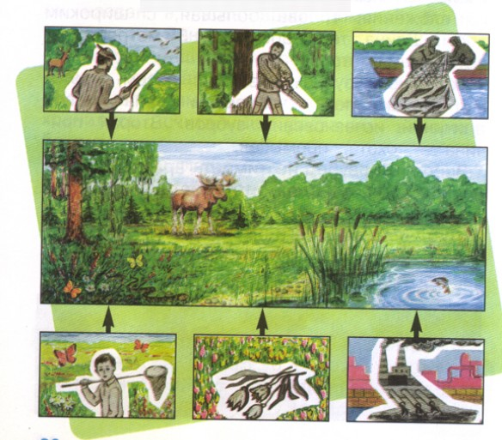

Slide 13
источники

